Slide 1
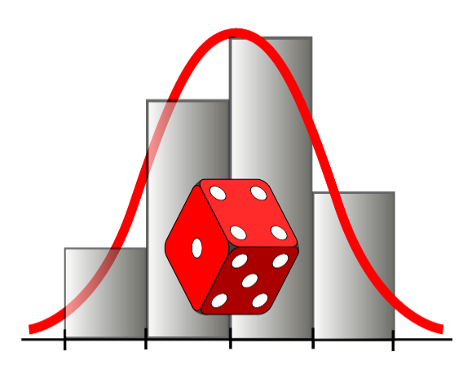
MATEMATIKA
Kombinatorika yordamida ehtimolliklarni hisoblash
O‘qituvchi: Axmedova Zulnura Allayarovna

Slide 2
MATEMATIKA
Ehtimolliklarni hisoblashda o‘rinlashtirishlardan foydalanish usullari.
Ehtimolliklarga oid masalalarni yechishda o‘rin almashtirishlardan foydalanish
Ehtimolliklarni hisoblashda guruhlashlardan foydalanish usullari.

Slide 3

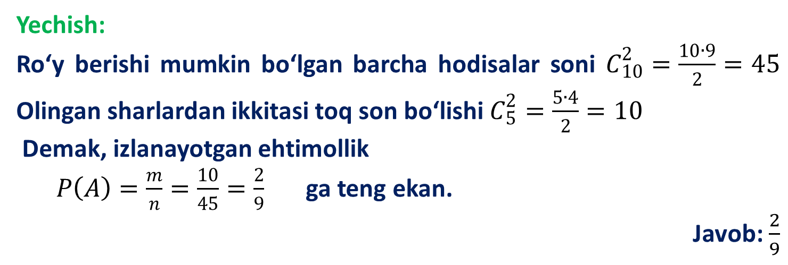
MATEMATIKA
1-masala.1 dan 10 gacha bo‘lgan sonlar bilan raqamlangan 10 ta shar ichidan tasodifiy ikkitasi olindi. Olingan sharlarning ikkalasida ham toq sonlar yozilgan bo‘lish ehtimolini toping.

Slide 4

MATEMATIKA
2-masala. Beshta bir xil kartochkaga T, K, O, B, I harflari yozilgan. Kartochkalarni tasodifiy joylashtirilganda “KITOB” so‘zi hosil bolishi ehtimolligini toping.

Slide 5
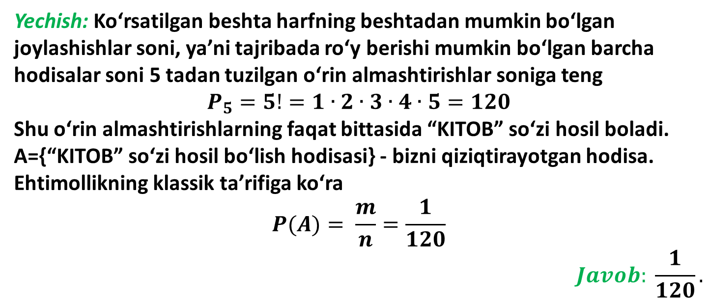
MATEMATIKA

Slide 6

MATEMATIKA
3-masala. Berilgan 2, 3, 4, 5, 6, 8 sonlarining orasidan ikkitasi tanlab olindi. Olingan sonlardan tuzilgan kasrning qisqaruvchi bo‘lishi ehtimoli toping.
6
5
8
2
4
3

Slide 7
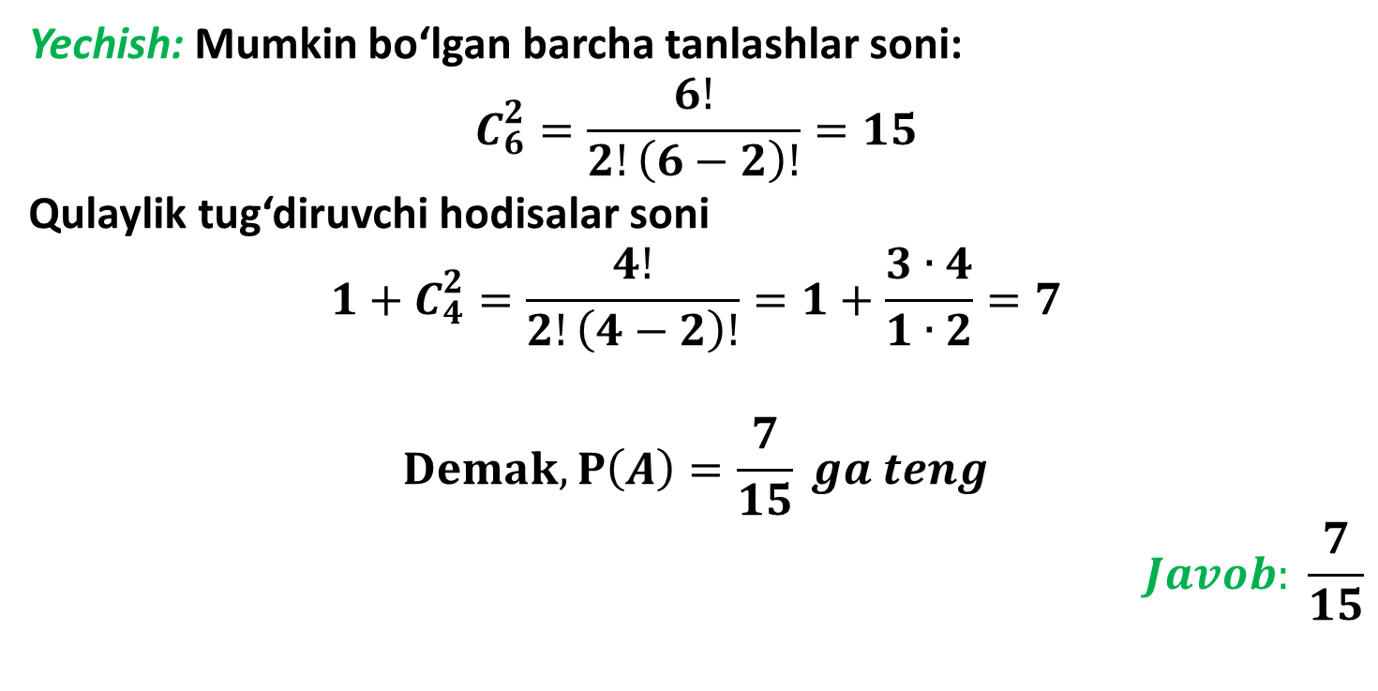
MATEMATIKA

Slide 8

MATEMATIKA
4-masala. Qutida 100 ta chiroq bo‘lib, ularning 10 tasi yaroqsiz. Tavakkaliga 6 ta chiroq olindi. Olingan chiroqlar ichida 4 tasi yaroqli bo‘lish ehtimolini toping.

Slide 9
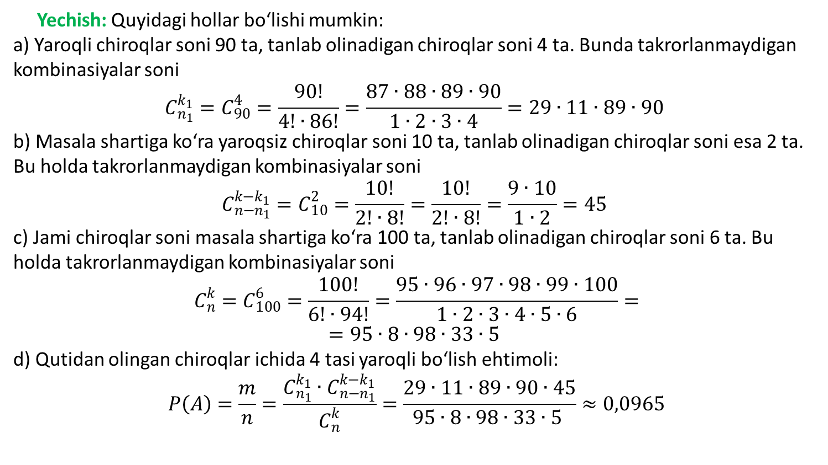


Slide 10
MATEMATIKA
5-masala. Qutiga harflari yozilgan kartochkalar solingan. Ularning orasidan ketma-ket uchta kartochka tanlab olindi. Tanlangan kartochkalarda aynan (tartibi aniqligida) KAM so‘zi hosil bo‘lish ehtimolini toping.
M | A | K | T | A | B

Slide 11
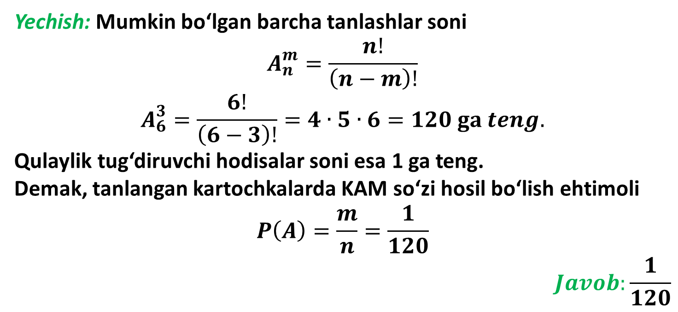
MATEMATIKA

Slide 12

MATEMATIKA
6-masala. Telefon nomerini terayotganda abonent oxirgi ikki raqamni eslay olmadi. U bu raqamlar har xil ekanligini eslab, ularni tavakkaliga terdi. Telefon nomeri to‘g‘ri terilganligi ehtimolligini toping.

Slide 13
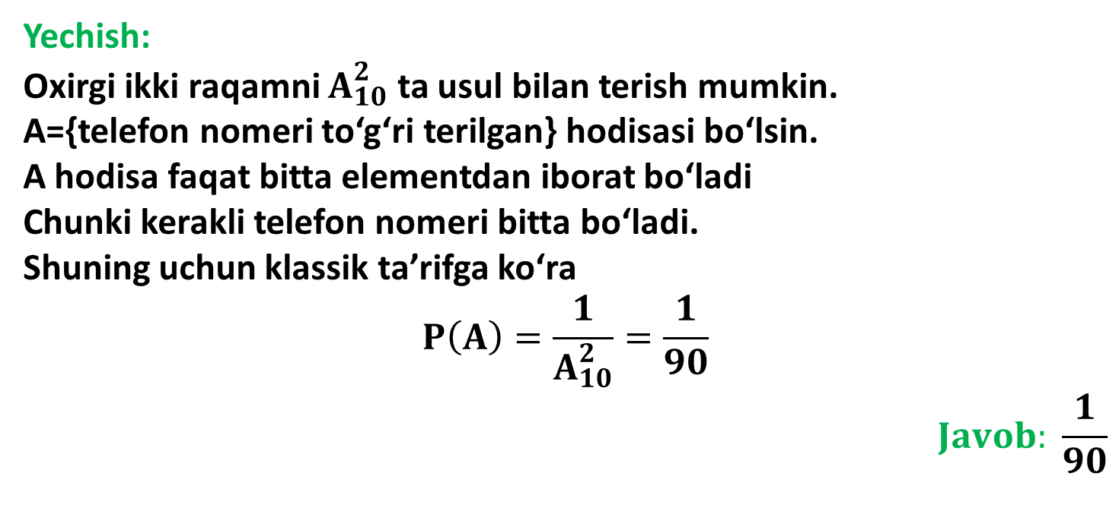

Slide 14
MATEMATIKA
7-masala. Yashikdа 6 tа оq vа 4 tа qоrа shаr yotibdi. А hоdisа yashikdаn tаvаkkаligа оlingаn 5 tа shаrning 3 tаsi оq vа 2 tаsi qоrа shаr bo‘lishidаn ibоrаt. Bu hоdisаning ehtimоli nimаgа tеng?

Slide 15
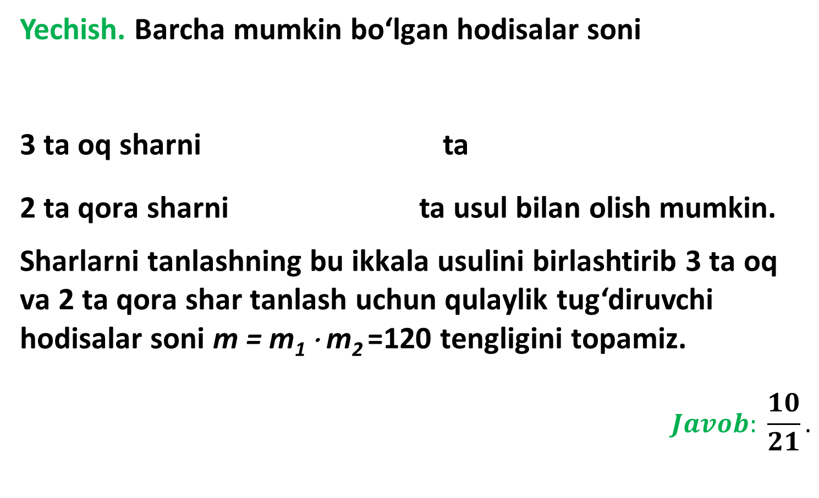
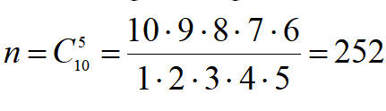
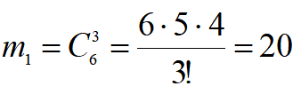
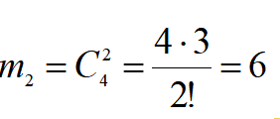
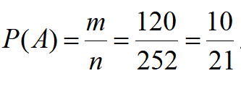

Slide 16
MATEMATIKA
E’TIBORINGIZ UCHUN RAHMAT!

